Slide 1


Elevate Web Studio
PROPOSTA COMERCIAL · WEBSITE
Uma presença online à altura do seu espaço
[Nome do Estabelecimento]
Restaurante e alojamento · Lauhata, Liquiçá, Timor-Leste
Documento para discussão · Outubro 2026
Ilustração conceptual — não representa o estabelecimento
Notes:
Abertura. Apresentar a Elevate Web Studio e o objetivo da reunião: mostrar uma ideia de website para o estabelecimento e perceber se faz sentido avançar. Substituir [Nome do Estabelecimento] pelo nome real antes de apresentar.

Slide 2



Os seus próximos clientes já procuram online
A OPORTUNIDADE
Tudo começa no telemóvel
Quem vem de Díli ou de fora pesquisa onde comer e dormir antes de sair.
15–25%
O WhatsApp é o canal natural
comissão que as plataformas de reservas podem cobrar por cada reserva*
O website pode levar o visitante direto para a conversa, já com os detalhes.
Um site próprio é um canal direto, que complementa essas plataformas.
A localização decide a visita
Quem não conhece Lauhata precisa de saber como chegar e o que vai encontrar.
*Intervalo indicado pela Elevate Web Studio; varia por plataforma e contrato.
Notes:
Mensagem: o cliente típico decide pelo telemóvel e fala por WhatsApp. Um website reúne num só lugar o que hoje se responde mensagem a mensagem. O valor de 15–25% é o intervalo publicado pela Elevate; não é uma promessa de poupança.

Slide 3
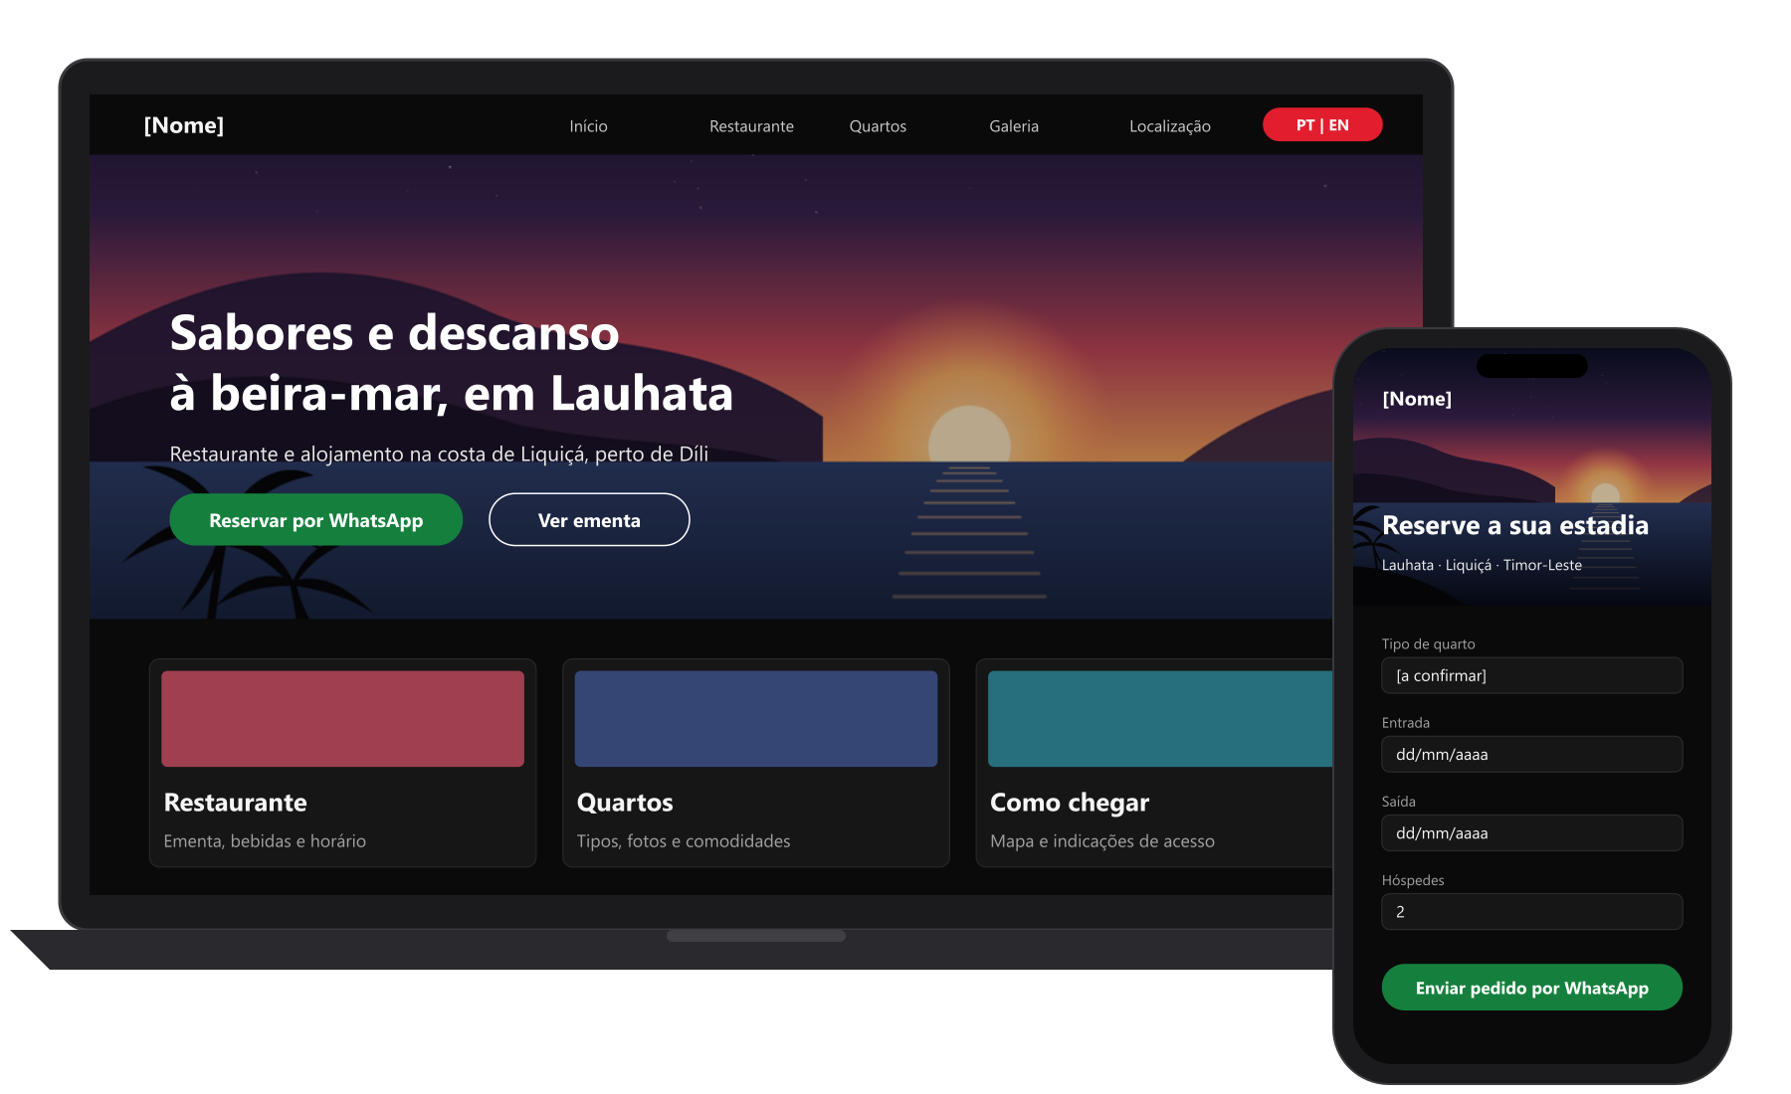


Mostrar o espaço antes da primeira visita
A VISÃO
Ambiente em imagens
Fotografias reais do espaço, da paisagem, dos pratos e dos quartos.
Informação clara
Ementa, quartos, horários e acesso, sem ter de perguntar.
Contacto a um toque
Reserva ou pedido de informação direto para o WhatsApp.
Conceito ilustrativo. O design final é definido com o cliente.
Notes:
Mostrar o mockup: é um conceito para visualizar a ideia, não o site final nem fotografias do negócio. O site real usará as fotografias e os conteúdos do estabelecimento.

Slide 4







Estrutura sugerida: até 8 páginas
O WEBSITE PROPOSTO
Sobre
Restaurante
Quartos
Início
História, ambiente e o que torna o espaço único
Ementa, bebidas, preços e horário
Uma página por tipo (ex.: 2 tipos)
A porta de entrada: imagem forte, mensagem principal e botões de reserva e contacto.
Galeria
Localização
Contactos & reservas
Espaço, paisagem, pratos e quartos
Mapa e indicações de acesso
WhatsApp, telefone, email e redes
Em todas as páginas: design responsivo · versão PT/EN · botão de WhatsApp · SEO básico
Notes:
8 páginas = Início, Sobre, Restaurante, 2 páginas de quartos, Galeria, Localização, Contactos. O número de tipos de quartos e a inclusão do restaurante ajustam-se à realidade do espaço; páginas a mais entram como extra.

Slide 5
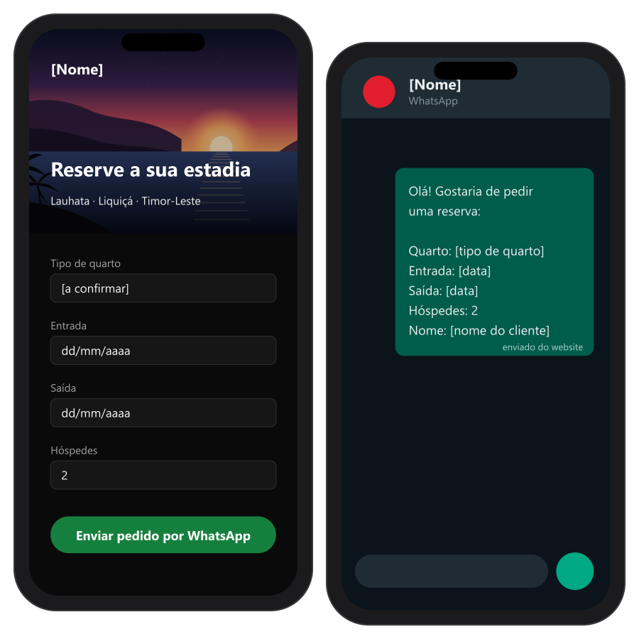
Da descoberta ao pedido de reserva
EXPERIÊNCIA DO CLIENTE
1
Descobre
Encontra o espaço no Google, nas redes sociais ou num link partilhado.
2
Explora
Vê fotografias, ementa, quartos e comodidades.
3
Decide
Confirma localização, acesso, horários e preços.
4
Contacta
Envia o pedido com datas e hóspedes, já preenchido no WhatsApp.
Exemplo ilustrativo do pedido de reserva
Notes:
Percurso do visitante. O pedido de reserva com datas e hóspedes enviado para o WhatsApp está incluído no pacote Hotel & Alojamento. Não é um motor de reservas com disponibilidade em tempo real (esse é um extra).

Slide 6




O que o website pode trazer ao negócio
BENEFÍCIOS PARA O NEGÓCIO
Visibilidade
Imagem profissional
Mais fácil de encontrar por quem procura restaurante ou alojamento na zona.
Uma montra cuidada que transmite confiança antes da visita.
Informação sempre disponível
Contactos diretos
Ementa, quartos, horários e acesso a qualquer hora, sem repetir respostas.
Pedidos que chegam ao seu WhatsApp, sem intermediários.
Benefícios potenciais: os resultados dependem da divulgação, do mercado e da gestão do negócio.
Notes:
Falar em linguagem de negócio. Não prometer número de reservas nem aumento de faturação.

Slide 7

O pacote certo para o seu espaço
PACOTE RECOMENDADO
Porquê este pacote
RECOMENDADO · HOTELARIA
Uma página por tipo de quarto, com fotografias e comodidades
Hotel & Alojamento
Pedido de reserva com datas e hóspedes direto no WhatsApp
Para hotéis, pousadas e alojamento local que querem mais reservas diretas — com espaço para o restaurante.
Versão PT/EN incluída, para visitantes estrangeiros
Até 8 páginas: espaço também para o restaurante
Duração estimada: cerca de 1 mês
Se o espaço for só restaurante: pacote Restaurante & Café — ementa interativa, reservas por WhatsApp, PT/EN e até 6 páginas.
Orçamento apresentado após a conversa inicial
Notes:
Pacote real da Elevate: Hotel & Alojamento. Se o estabelecimento não tiver alojamento, a alternativa é Restaurante & Café. A escolha final depende do que o espaço oferece. Não falar de valores nesta fase: o orçamento só é apresentado se o cliente mostrar interesse.

Slide 8



Incluído, opcional e por confirmar
O QUE ESTÁ INCLUÍDO
Incluído no pacote
Extras opcionais
Por confirmar consigo
Até 8 páginas, 1 por tipo de quarto
Galeria, mapa e como chegar
Pedido de reserva para o WhatsApp
Versão bilingue PT/EN
Design responsivo, mobile-first
Botão de WhatsApp e formulário
SEO básico e pré-visualização ao partilhar
Suporte após o lançamento
Ementa interativa*
SEO local + Google Business Profile
Galeria com ampliação
Idioma extra (ex.: Tétum)
Organização de conteúdos
Páginas adicionais
Motor de reservas externo
Pagamentos online
Restaurante, alojamento ou ambos
Número e tipos de quartos
Ementa, preços e horários
Fotografias e logótipo disponíveis
Canais de contacto e redes sociais
Domínio novo ou existente
Idiomas pretendidos
*Aplicação ao pacote a confirmar. Os extras só entram no orçamento se fizerem sentido para o seu espaço.
Notes:
Separar com clareza: o que o pacote inclui, o que é extra e o que precisamos de confirmar com o cliente. Os valores dos extras só são apresentados no orçamento, se o cliente quiser avançar.

Slide 9







Seis etapas, da aprovação ao lançamento
COMO O PROJETO SERIA REALIZADO
01
02
03
04
05
06
Aprovação
Recolha
Estrutura
Design
Revisão
Lançamento
Validar interesse, orçamento e âmbito
Fotografias, logótipo, ementa, quartos, contactos
Páginas, funcionalidades e navegação
Identidade visual e desenvolvimento do acordado
Versão de demonstração e ajustes
Testes em vários ecrãs e publicação
Duração indicativa: cerca de 1 mês, contado a partir da entrega dos conteúdos. O prazo final é acordado por escrito antes de começar e depende das aprovações e do âmbito final.
Notes:
Etapas depois de o cliente aceitar. A duração de cerca de 1 mês é indicativa e só começa a contar depois de recebidos os conteúdos.

Slide 10
Um orçamento à medida, só se quiser avançar
INVESTIMENTO
O que define o valor
Custos de terceiros (à parte)
Domínio (custo anual)
Alojamento do site
Motor de reservas e taxas de pagamento
Impostos, se aplicáveis
Número de páginas
Quantos quartos, secções e páginas o site vai ter.
Funcionalidades
Ementa interativa, idiomas, reservas ou pagamentos online.
Sempre por escrito
Conteúdos
Orçamento fixo, com âmbito e prazo, entregue depois da conversa inicial.
Sem compromisso até aprovar.
Se os textos e fotografias já existem ou precisam de ser preparados.
Notes:
Não apresentar valores nesta reunião. Explicar o que define o investimento e que o orçamento fixo, por escrito, só é preparado se o cliente quiser avançar. Não há descontos nem condições contratuais definidas nesta fase.

Slide 11


Se fizer sentido para si, avançamos assim
PRÓXIMOS PASSOS
PASSO 1
PASSO 2
PASSO 3
PASSO 4
Conversa inicial
Recolha de informação
Proposta escrita
Aprovação e arranque
Perceber o que o espaço oferece e o que pretende do website.
Fotografias, ementa, quartos, contactos e preferências.
Âmbito, prazo e valor fixo, tudo por escrito.
Só avançamos se concordar com a proposta.
Nada fica decidido hoje. O objetivo é perceber se faz sentido avançar para o planeamento detalhado.
Notes:
Fechar sem pressão: propor a conversa inicial e a recolha de informação. O orçamento definitivo e o calendário só são definidos depois.

Slide 12


Elevate Web Studio
Vamos conversar sobre o seu espaço?
Teremos todo o gosto em ouvir as suas ideias e ajustar esta proposta à realidade do seu negócio.
WhatsApp
Website
+670 7737 6964
theelevatewebstudios.com
Ilustração conceptual — não representa o estabelecimento
Notes:
Agradecer e convidar à conversa. Deixar os contactos da Elevate. Próximo passo concreto: marcar a conversa inicial.

